Slide 1
电子电路基础
第六讲~过渡过程的经典解法~part2

Slide 2
课程纲要
2
4.2 二阶电路的响应
4.2.1 二阶电路的零输入和零状态响应
4.2.2 二阶电路的阶跃响应和冲激响应

Slide 3
Second-Order Circuits Chapter 8
3
8.1 Examples of 2nd order RCL circuit
8.2 The source-free series RLC circuit
8.3 The source-free parallel RLC circuit
8.4 Step response of a series RLC circuit
8.5 Step response of a parallel RLC circuit
补充：冲激响应

Slide 4
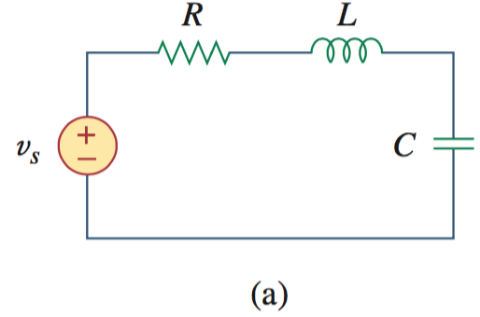
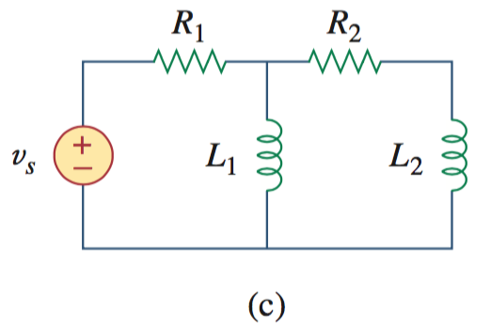
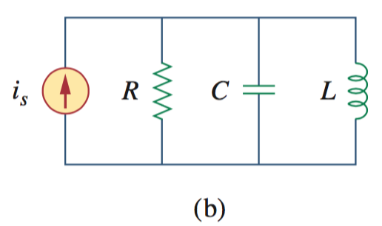
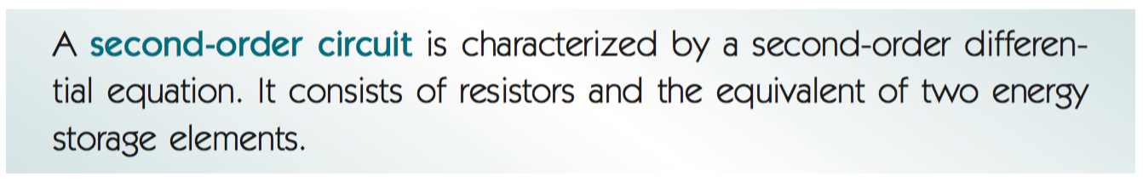
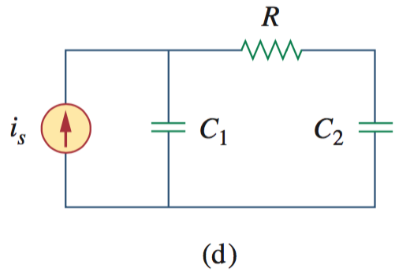
二阶电路的概念
4
一阶电路：电路中只有一个储能元件，解一阶微分方程；
二阶电路：电路中有两个储能元件，需解二阶微分方程；
解决思路：
零输入响应：无外部独立源，有初始储能
阶跃响应（全响应）：外部独立源突然加入（初始储能可有可无）
*化简之后仍有两个储能元件

Slide 5

Finding Initial & Final Values
5
解二阶微分方程，需要知道的初始条件为
变量的初始值；
变量导数的初始值；
二阶电路的初始条件及稳态条件为：
需注意的几点：
电压和电流的极性；
默认时，电压指电容两端的电压；电流指流经电感的电流；
电容两端的电压不能突变；
流经电感的电流不能突变；
Focus on 上述不能突变的量（关键参数），寻找初始条件

Slide 6
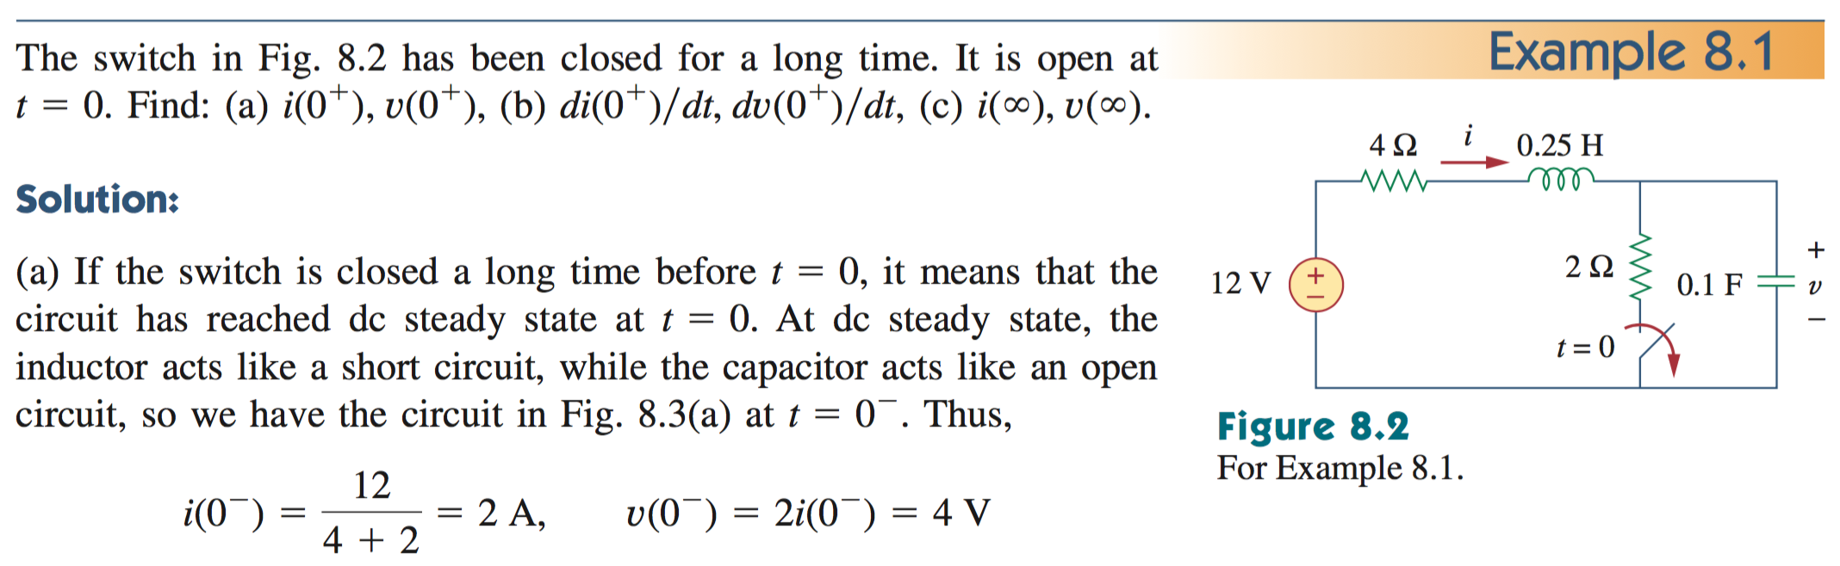
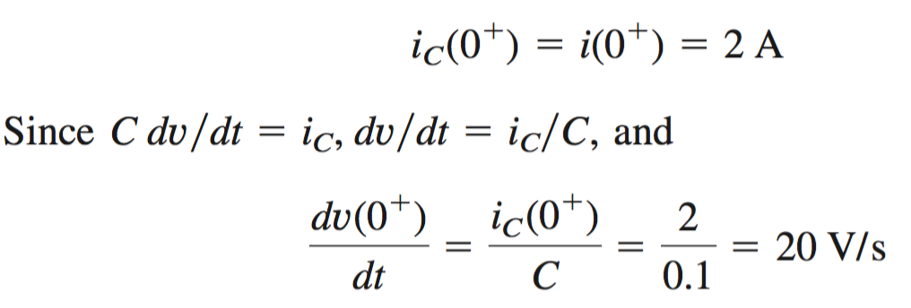
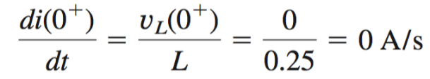

6
①电压电流初始值，看0-时刻
②电容两端电压的导数初始值，
看0+时刻的 i_{C} ,利用i_{L}、v_{C}不变求解
③流经电感电流的导数初始值，
看0+时刻的 v_{L} ,利用i_{L}、v_{C}不变求解
④稳态值

Slide 7
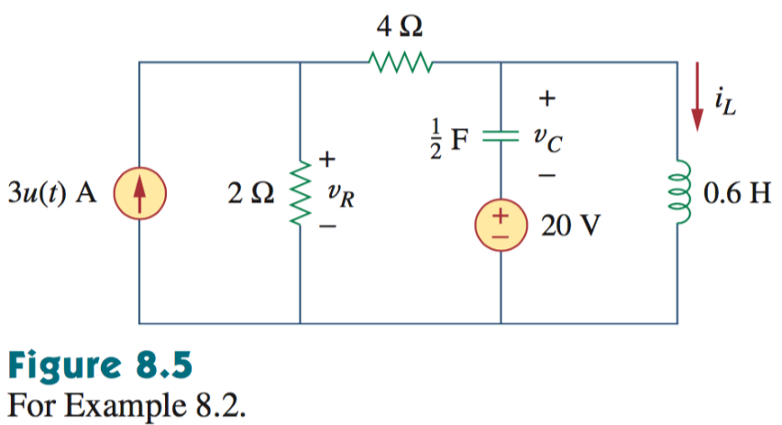


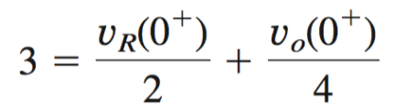
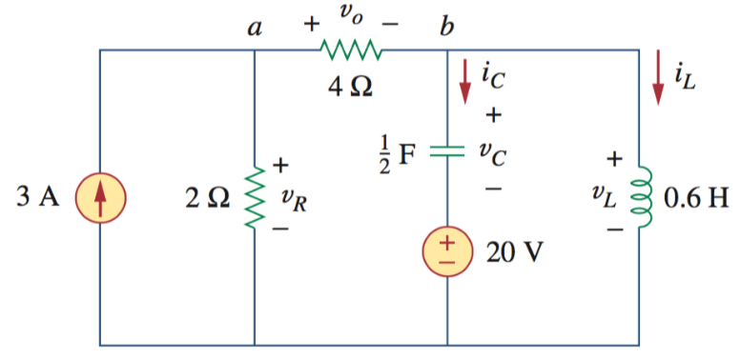



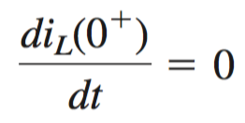
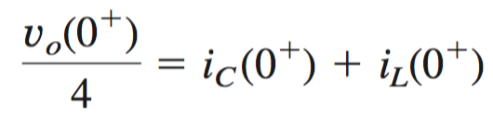
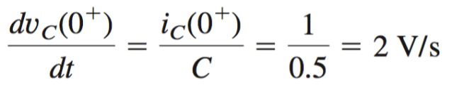
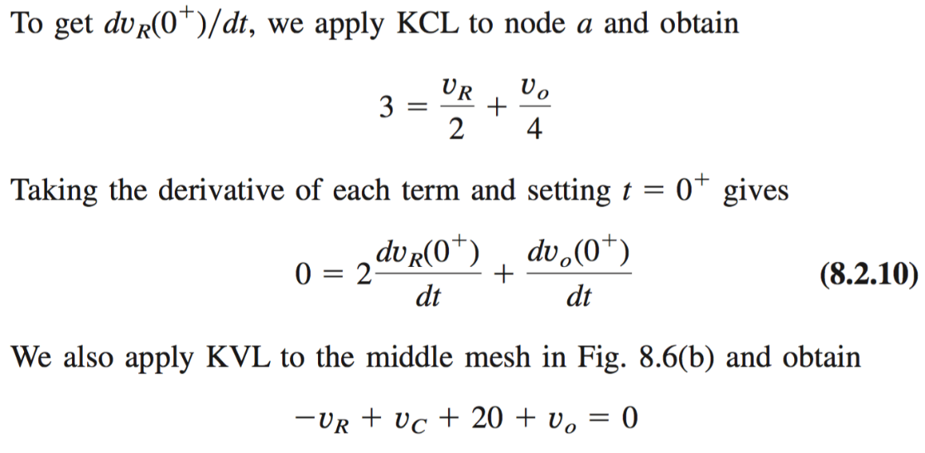
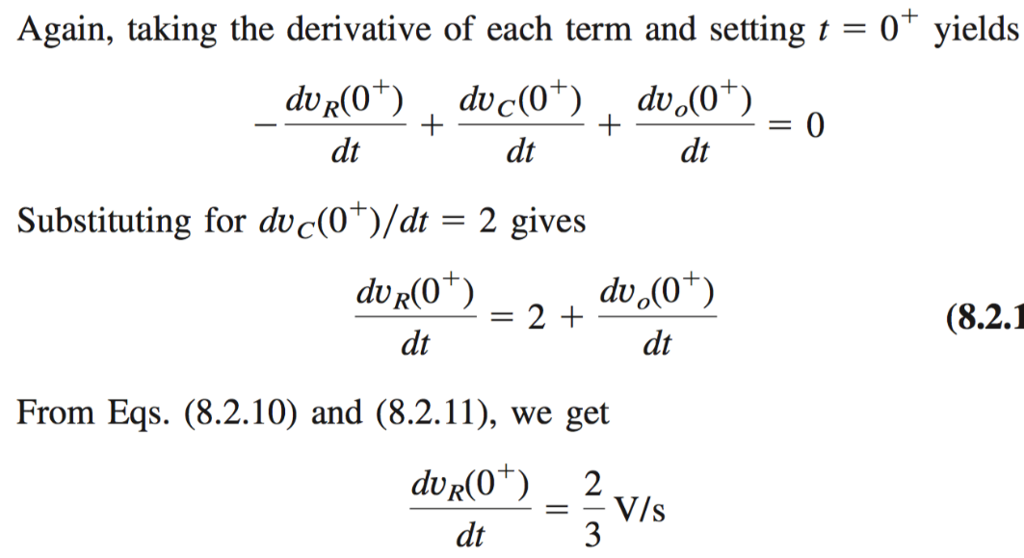
7
1. 看0-时刻，求i_{L}，v_{C}初始值
0+时刻v_{b}=0，2||4
2. 看0+时刻，求i_{L}，v_{C}导数初始值

Slide 8
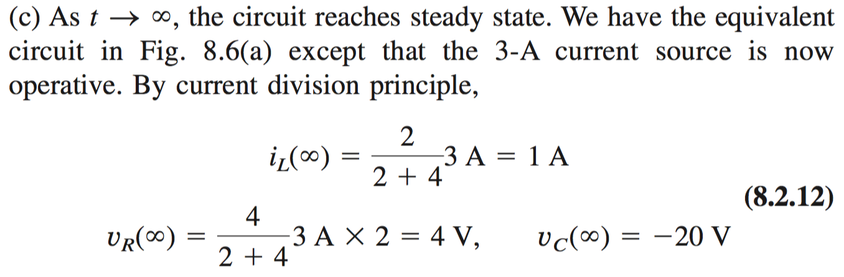
8

Slide 9
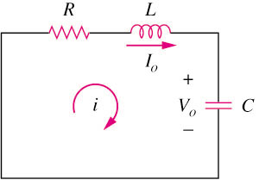
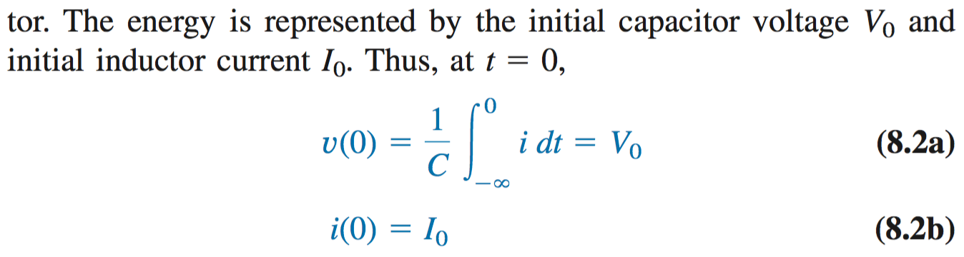
8.2 Source-Free Series RLC Circuits
9
The solution of the source-free series RLC circuit is called as the natural response of the circuit.自然响应（零输入响应）
The circuit is excited by the energy initially stored in the capacitor and inductor.
电路的响应由 LC 的初始储能决定

Slide 10
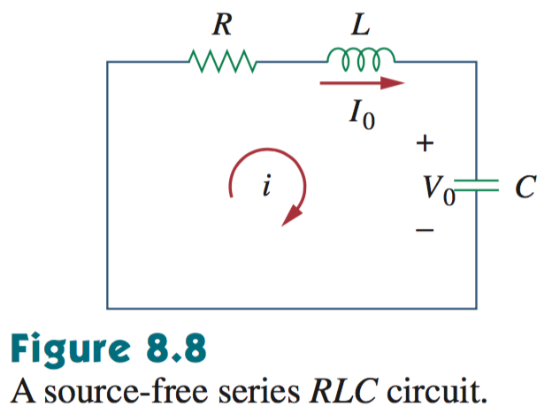
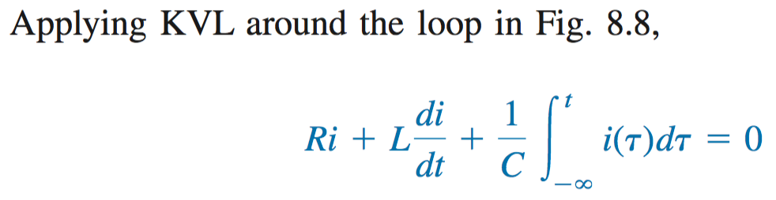
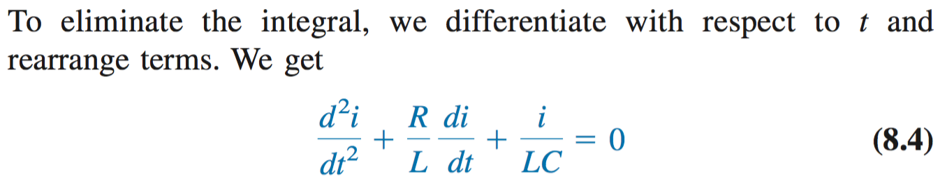

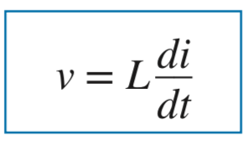
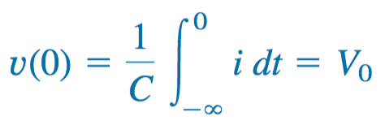
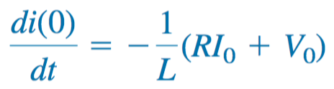
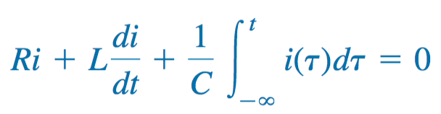
10
二阶微分方程
我们的目标：求解上述微分方程，得到 i，从而得到其他量
求解二阶微分方程，我们需要两个初始条件：i、i 的导数
① i 的初始条件【根据电感电流不能突变原理，从0-时刻找】
② i 导数的初始条件【基于 从0+时刻的电感两端电压找】
0+时刻：电容电压已知、电阻电流已知 → 电感电压可计算
i(t) 的表达式中可以有两个待定系数，根据两个初始条件（i、i 的导数），可以求出
这两个待定系数，从而得到 i(t) 的表达式

Slide 11
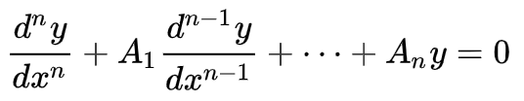






常微分方程【回顾】
11
① 写出通解（含待定系数）
② 结合边界条件求出待定系数
齐次线性微分方程
1）求特征方程
获得n个根
若没有重根，n个独立解
若z是 m_{z} 重根，m_{z} 个独立解
依旧可获得总共 n个独立解
2）写出通解
非齐次线性微分方程
1）求出对应齐次方程的通解
2）求出非齐次方程的一个特解（电路分析中一般选取 t = ∞ 稳态时刻的解为特解）
3）两者相加，获得非齐次方程的通解
n个独立解的线性组合就是方程的通解

Slide 12

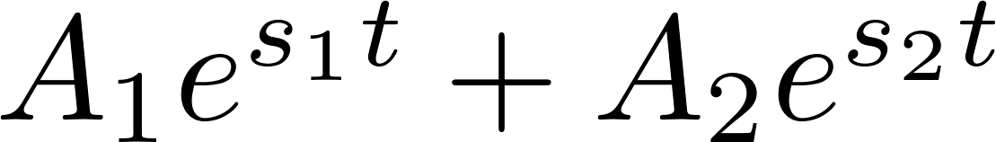
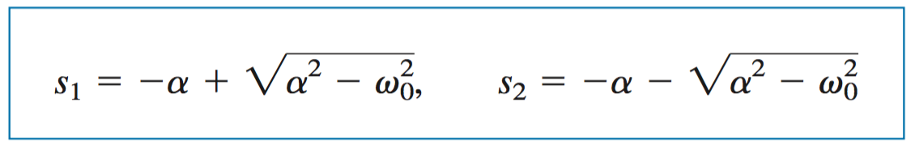





8.2 Source-Free Series RLC Circuits
12
There are three possible solutions for the following 2nd order differential equation:
从数学上讲，只有两种情况：
有重根①：
没有重根②③：
串联RLC的微分方程：
→
where
General 2nd order Form
特征方程
特征根
The types of solutions for i(t) depend on the relative values of α and ω.
① α = ω₀，重根； ② α > ω₀ ,两负实数根
③ α < ω₀ ，一对共轭复数根

Slide 13
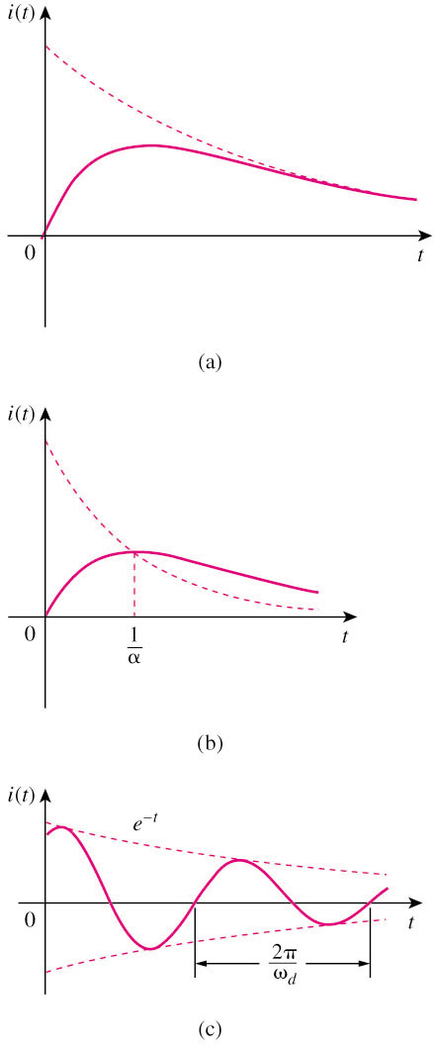
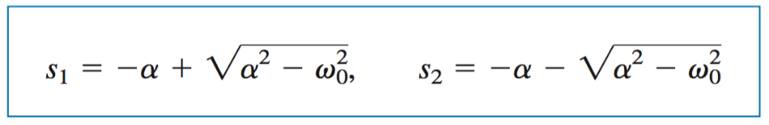
13
8.2 Source-Free Series RLC Circuits
There are three possible solutions for the following 2nd order differential equation:
1. If α > ω_{o}, overdamped case 过阻尼
where
2. If α = ω_{o}, critically damped case临界阻尼
where
3. If α < ω_{o}, underdamped case 欠阻尼
where

Slide 14
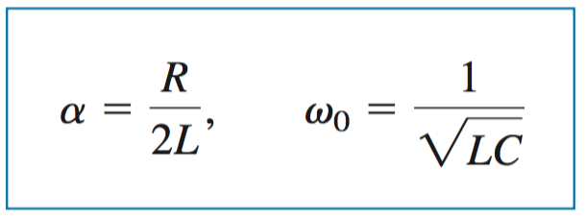


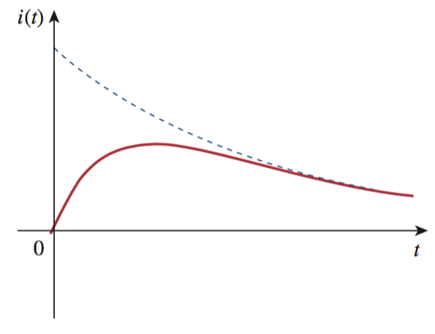
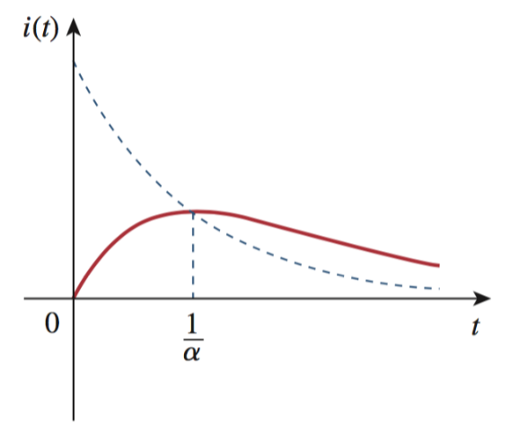
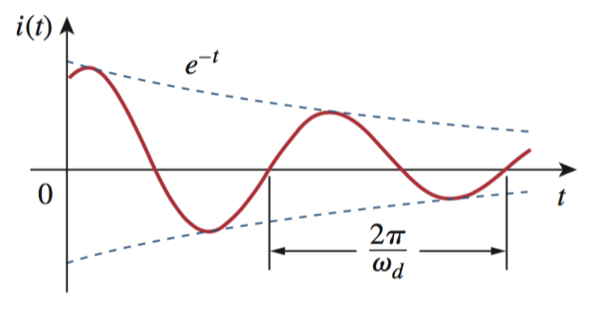
14
阻尼衰减，初始储存于 LC 中的能量逐渐衰减的过程；
阻尼衰减的原因：电路中存在表征损耗的电阻 R；
若 R = 0，则是无损耗电路（lossless）
α 决定阻尼衰减的速率；α = 0，R = 0，则 LC 振荡，振荡频率
调节 R 的值，可调节 α 值 → 调节电路是过阻尼、临界阻尼、或欠阻尼
R 从零开始增加，谐振频率从ω₀开始逐渐下降
振荡时，能量在 L 和 C 中来回传输；
从振荡曲线很难直接判断出是过阻尼，还是临界阻尼；
临界阻尼是过阻尼和欠阻尼的临界状态，衰减最快；

Slide 15

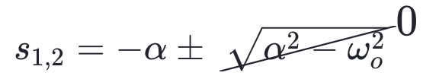


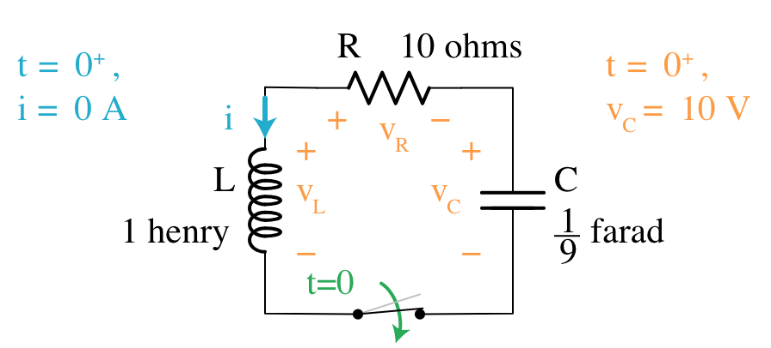
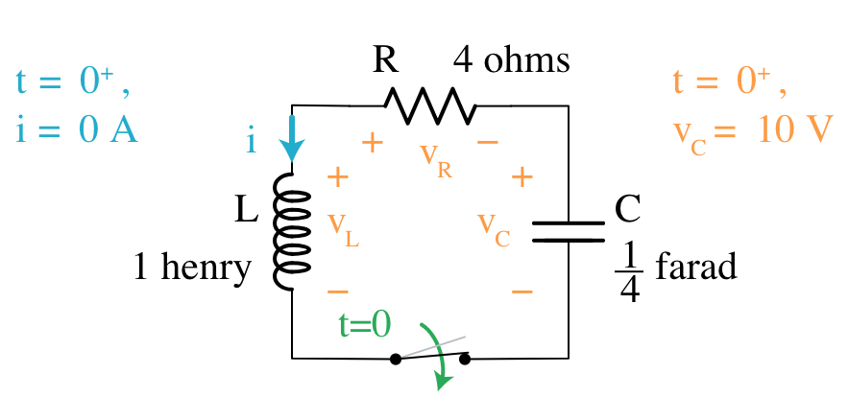
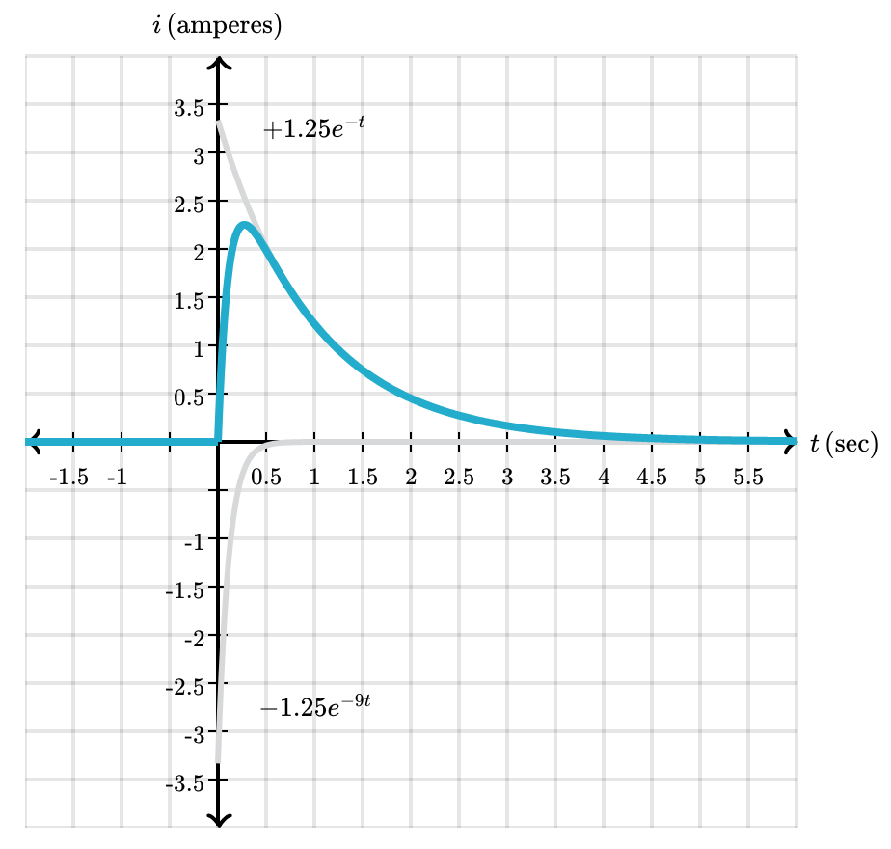
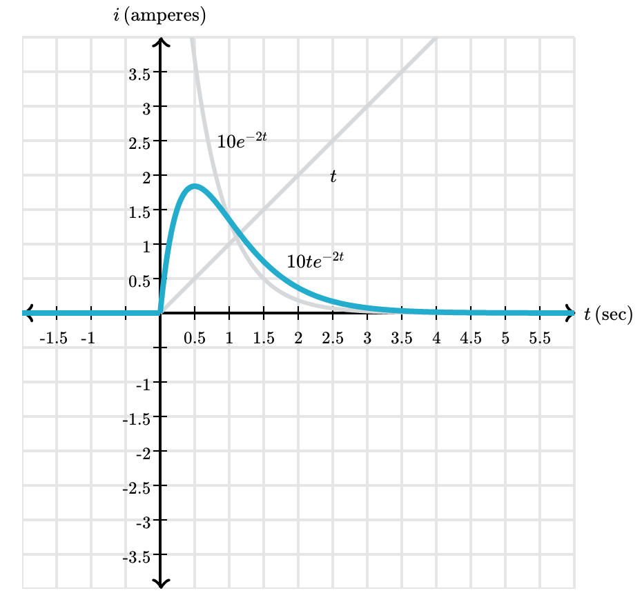


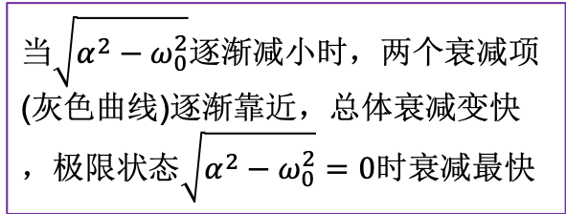
overdamped α > ω_{o}
15
critically damped α = ω_{o}
两项指数衰减叠加
= 5
ω₀ = 3
= 2
ω₀ = 2
衰减慢
衰减快
总体衰减程度取决于“衰减慢”的一项

Slide 16
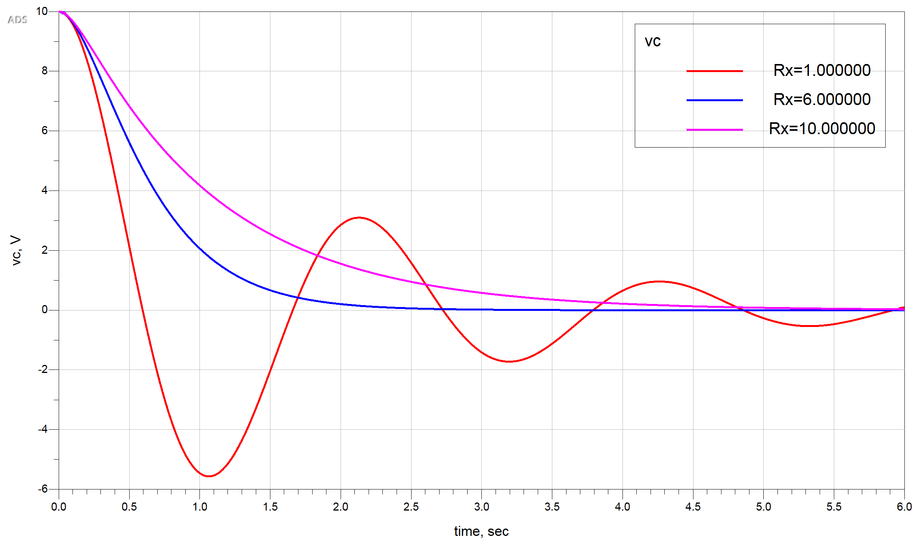
16
R = R_{x}
ω₀ = 3，R = 10 （α = 5），overdamped
ω₀ = 3，R = 6 （α = 3）, critically damped
ω₀ = 3，R = 1 （α = 0.5）, underdamped
critically damped 衰减最快

Slide 17

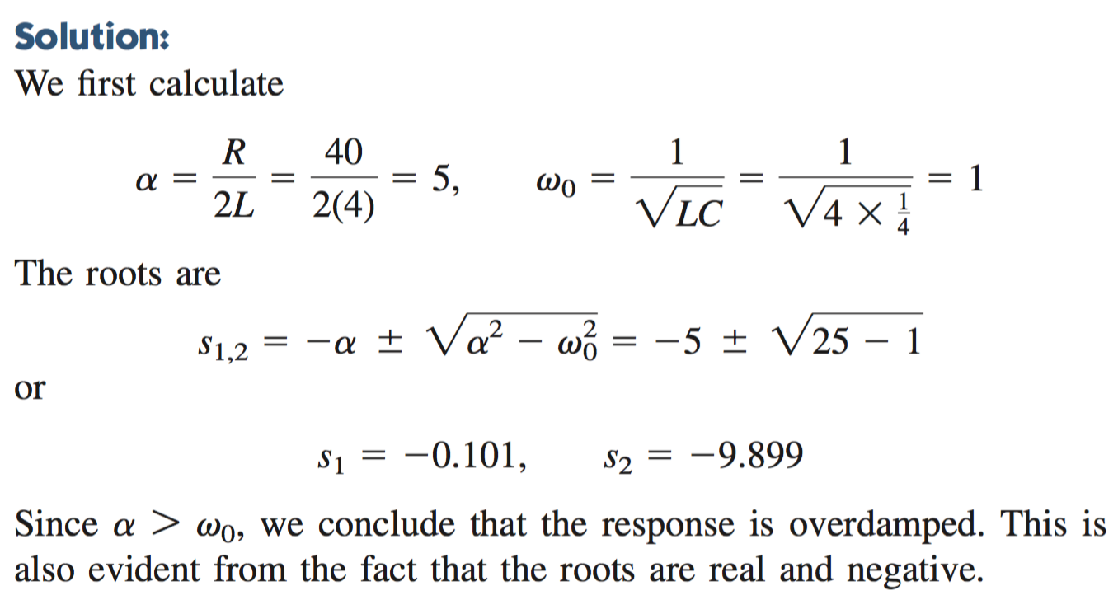
17

Slide 18
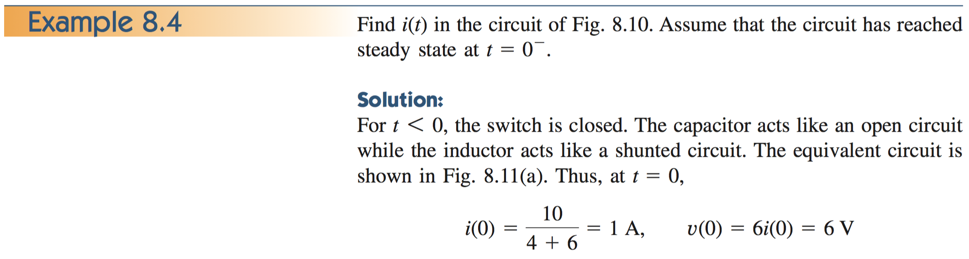
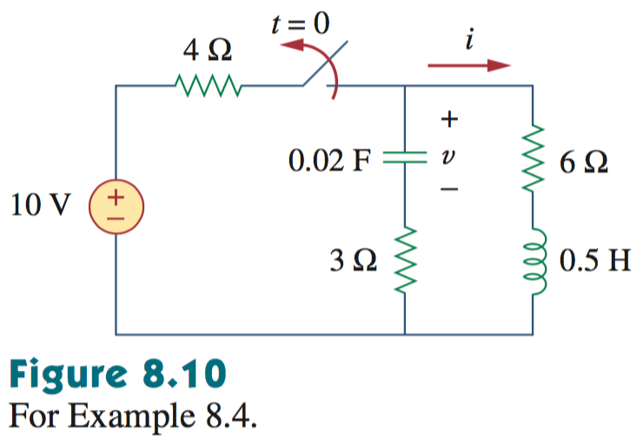
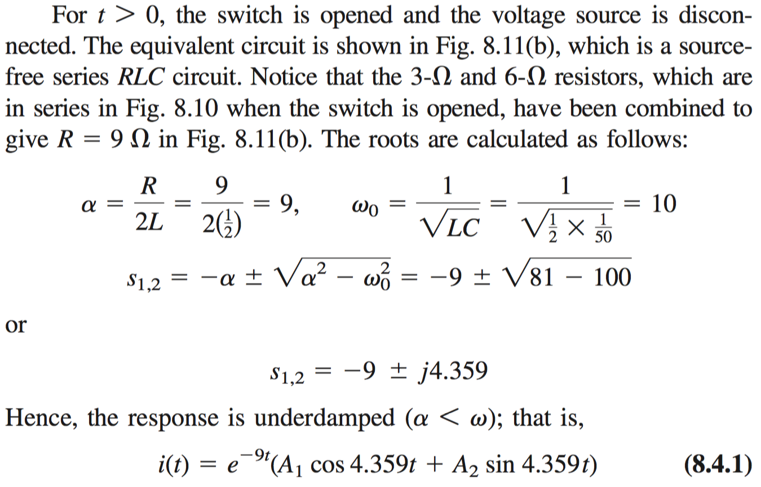
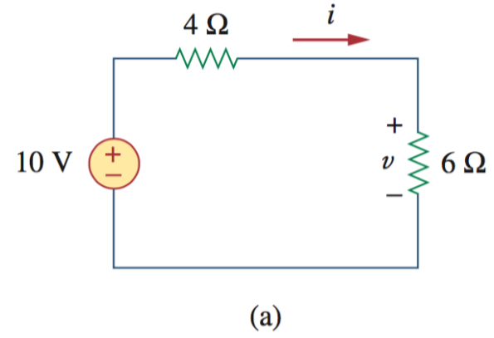
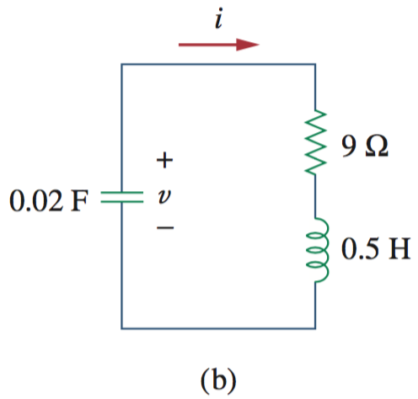
18
0+时刻，串联RLC → 先求 i 及其导数的初始值
①求特征根，写出通解
2个待定系数，需2个初始条件求解

Slide 19

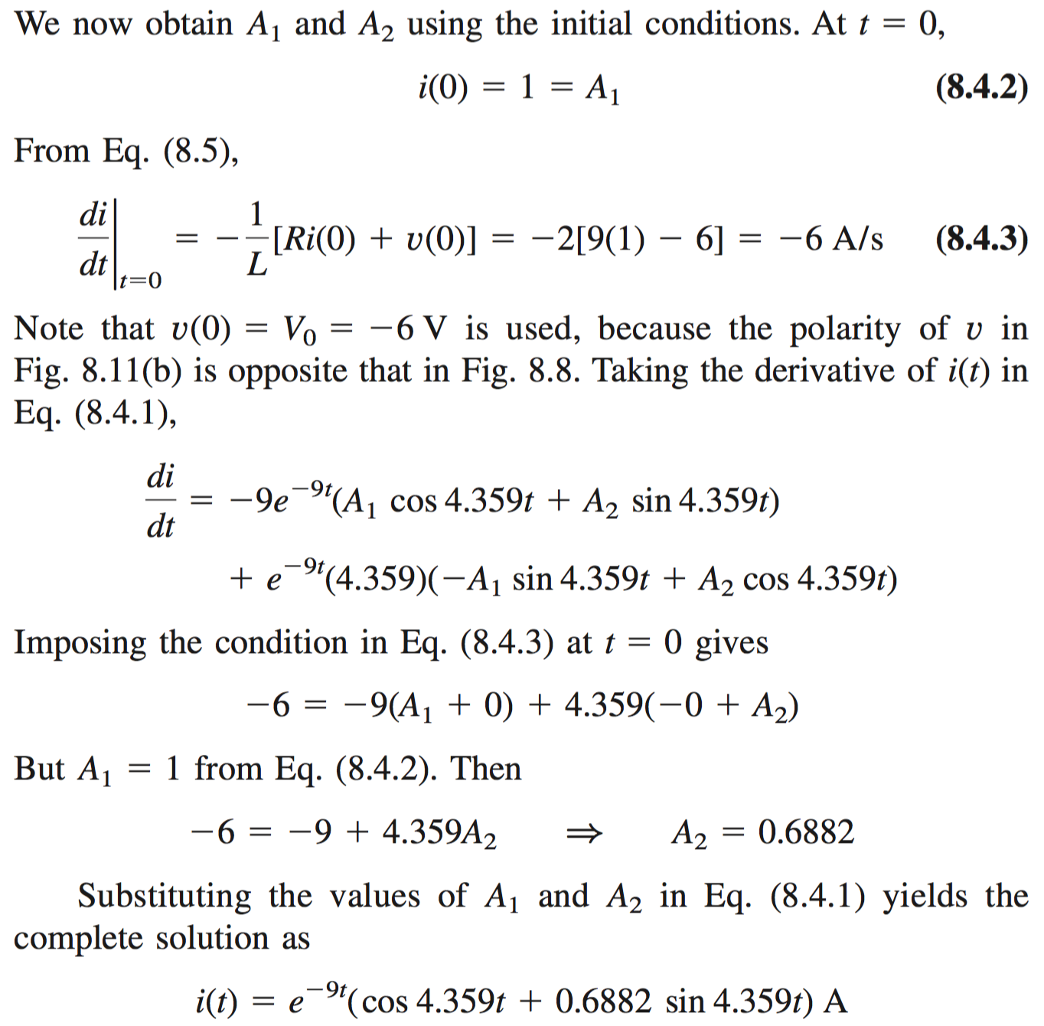
19
电感电流导数的初始条件由 v_{L} 决定
②根据初始条件求出待定系数

Slide 20
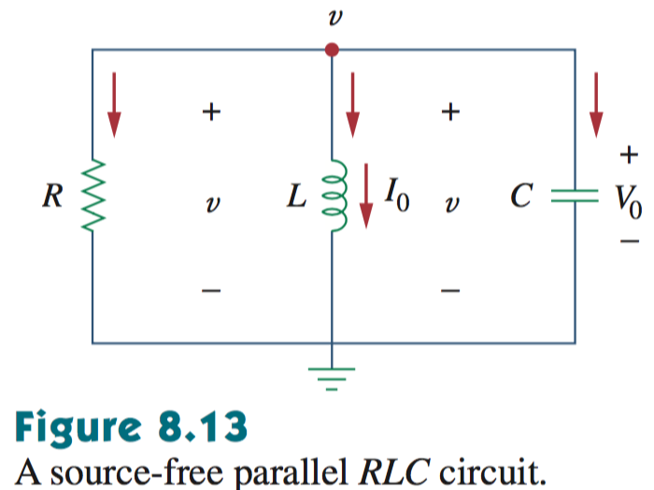






Source-free parallel RLC circuits
20
以 v 作为关键变量
注意：串并联RLC，ω₀相同，α不同
串联，R越大，损耗越大，R在分子中
并联：R越大，损耗越小，R在分母中
特征方程：
特征根：

Slide 21
8.3 Source-Free Parallel RLC Circuits
21
There are three possible solutions for the following 2nd order differential equation:
1. If α > ω_{o}, over-damped case 过阻尼
与串联RLC相比，只是 α 的表达式不同
where
2. If α = ω_{o}, critical damped case 临界阻尼
因此，解题思路也类似
求特征值，写出通解；
根据初始条件求出待定系数
where
3. If α < ω_{o}, under-damped case 欠阻尼
where

Slide 22


串联 RLC Vs. 并联 RLC
22
串联 RLC
不同
关键变量：电感电流
相同
解题思路（先求特征值、写出通解；再根据初始条件求待定系数）
过阻尼、临界阻尼、欠阻尼的判断
并联 RLC
不同
关键变量：电容电压
相同
解题思路（先求特征值、写出通解；再根据初始条件求待定系数）
过阻尼、临界阻尼、欠阻尼的判断

Slide 23



23
①求特征根，写出通解
②根据初始条件，求待定系数

Slide 24


24
①求特征根，写出通解
②根据初始条件，求待定系数

Slide 25


25
①求特征根，写出通解
②根据初始条件，求待定系数

Slide 26



26
书上插图，貌似overdamped衰减最快
实际局部放大后，依然是 critically damped衰减最快

Slide 27


27
0+时刻，并联RLC → 先求 v 及其导数的初始值
求初始条件

Slide 28



28
①求特征根，写出通解

Slide 29

29
②根据初始条件，求待定系数

Slide 30



8.4 Step-Response Series RLC Circuits
30
The step response is obtained by the sudden application of a dc source.
* 因为有电压源，所以关键变量采用电压比较合适
Q: 以电感电流为关键变量可以吗？
A：OK，区别仅在于等号右侧的数值不同
The above equation has the same form as the equation for source-free series RLC circuit.
The same coefficients (important in determining the frequency parameters). → 同样的特征方程、同样的特征根
Different circuit variable in the equation.

Slide 31

8.4 Step-Response Series RLC Circuits
31
The solution of the equation should have two components:
the transient response v_{t}(t) & the steady-state response v_{ss}(t):
齐次微分方程的通解
非齐次微分方程的特解（t=∞）
The transient response v_{t} is the same as that for source-free case
(over-damped)
(critically damped)
(under-damped)

Slide 32


32

Slide 33



33
0+时刻，带激励源的串联RLC → 先求 v及其导数的初始值
求初始条件
①求特征根，写出通解
. 与零输入响应比，通解多了V_{s}
. 也可理解为：零输入响应时，变量最终都会衰减到零，即v_{ss} = 0

Slide 34




34
②根据初始条件，求待定系数

Slide 35

35
critically damped衰减最快

Slide 36



8.5 Step-Response Parallel RLC Circuits
36
The step response is obtained by the sudden application of a dc source.
* 因为有电流源，所以关键变量采用电流比较合适
It has the same form as the equation for source-free parallel RLC circuit.
The same coefficients (important in determining the frequency parameters). →同样的特征方程、同样的特征根
Different circuit variable in the equation.

Slide 37

8.5 Step-Response Parallel RLC Circuits
37
The solution of the equation should have two components:
the transient response i_{t}(t) & the steady-state response i_{ss}(t):
齐次微分方程的通解
非齐次微分方程的特解（t=∞）
The transient response i_{t} is the same as that for source-free case
(over-damped)
(critical damped)
(under-damped)

Slide 38


38

Slide 39


39
求初始条件

Slide 40

40
①求特征根，写出通解
. 与零输入响应比，通解多了I_{s}
. 也可理解为：零输入响应时，变量最终都会衰减到零，即i_{ss} = 0

Slide 41



41
②根据初始条件，求待定系数
③ 电路中其他的量可依 i(t) 求出

Slide 42




二阶电路阶跃响应的通用解法
42
二阶电路除了串联 RLC、并联 RLC 之外，还有其他的电路类型。我们为所有二阶电路提供一种通用解法（当然，该解法也适用于串联 RLC、并联 RLC）：
第一步：求变量（电容电压OR电感电流）初始值
第二步：求稳态响应 【非齐次方程在t=∞时的特解】
第三步：0+时刻，turn off 独立源，求瞬态响应（零输入响应） 。用KCL、KVL 列微分方程，求特征根，写出通解；【齐次方程通解】
第四步：将稳态响应和瞬态响应相加，得到全响应
第五步：结合初始条件，求待定系数
从数学上讲，第一步为边界条件，第二步为非齐次方程特解，第三步为齐次方程通解（齐次即没有独立源激励），第四步为通解。因此，也可以在完整电路中列出微分方程，再求解该微分方程即可。

Slide 43



43
0+时刻，电路非简单串并联，非齐次通解无法直接写出 → 采用二阶电路通用解法
①求初始值和稳态值

Slide 44


44
②turn off独立源，求瞬态响应

Slide 45


45
③ 将稳态响应和瞬态响应相加，得到全响应
结合初始条件，求待定系数
再计算其他量

Slide 46





46
①求初始值和稳态值
i₁ 和 i₂ 作为关键变量；
先求一个（ i₁ ）

Slide 47


47
②turn off独立源，求瞬态响应

Slide 48

48
③将稳态响应和瞬态响应相加，得到全响应
④结合初始条件，求待定系数

Slide 49


49
根据 i₁ 求得 i₂ 及其他电路量

Slide 50





二阶电路的冲激响应
50
二阶电路对于单位冲激函数激励的零状态响应称为二阶电路的冲激响应。
因冲激激励是阶跃激励的一阶导数 → 冲激响应也可以按阶跃激励的一阶导数求得

Slide 51



小结
51
初始值的计算
利用“电容电压不能突变”、“电感电流不能突变”原则，从0-时刻发现
根据电感电容的“电流-电压约束关系”，
导数可以从0+时刻的“电容电流” 、“电感电压”中获得

Slide 52










小结
52
Source-free RLC 电路【二阶齐次微分方程】
 | 串联RLC | 并联RLC
关键变量 | 电感电流 | 电容电压
微分方程
特征方程
特征值
系数
三种情况 | 1）α < ω₀ ，一对共轭复数根，欠阻尼，通解： 2）α = ω₀，重根，临界阻尼，通解： 3）α > ω₀ ,两负实数根，过阻尼，通解：

Slide 53




小结
53
RLC 电路阶跃响应（全响应） 【二阶非齐次微分方程】
 | 串联RLC | 并联RLC
激励源 & 关键变量 | 电压源激励 关键变量：电容电压 | 电流源激励 关键变量：电感电流
微分方程
通解
三种情况
齐次微分方程的通解 + 非齐次微分方程的特解（t=∞）

Slide 54

小结
54
二阶电路阶跃响应（全响应）的通用解法
选择合适的变量（电容电压，或者电感电流）
求该变量的初始值、其导数的初始值
求该变量的稳态响应【非齐次方程的特解】
Turn off 独立源，求该变量的瞬态响应【齐次方程通解】
将稳态响应和瞬态响应相加，得到该变量的全响应通解
结合该变量、变量导数的初始条件，求待定系数
再依据该变量的表达式，计算出电路中其他的量

Slide 55
作业

Slide 56

串联RLC二阶电路的零输入响应

Slide 57

并联RLC二阶电路的零输入响应

Slide 58

串联RLC的阶跃响应（全响应）

Slide 59

二阶电路的通用解法

